Slide 1
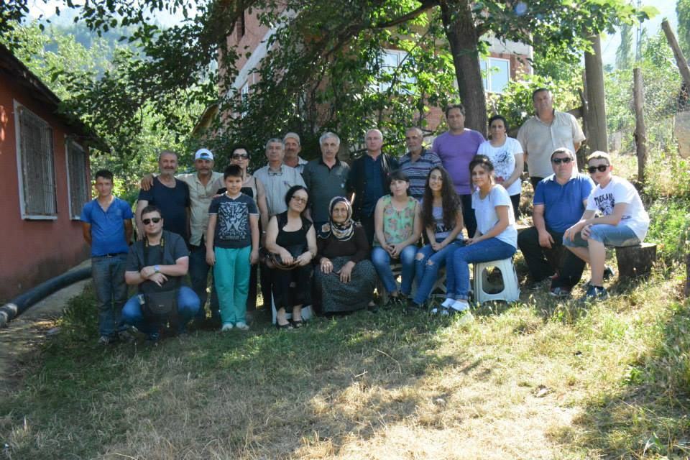
თინა შიოშვილი მუჰაჯირთა შთამომავლების მითოსი

Slide 2
თურქეთის რესპუბლიკის სხვადასხვა პროვინციებში მცხოვრები ქართველი მუჰაჯირების შთამომავლების ისტორიულმა მეხსიერებამ ბოლო დრომდე შემოინახა ქართული ზეპირსირტყვიერების თითქმის ყველა ჟანრი, მათ შორის - მითოსური ნარატივები, რომელთა ძირითადი თემებია:
I. კ ო ს მ ო გ ო ნ ი ა,
II. მ ნ ა თ ო ბ თ ა კ უ ლ ტ ი,
III. დ ე მ ო ნ უ რ ი პ ე რ ს ო ნ ა ჟ ე ბ ი.

Slide 3
I. კ ო ს მ ო გ ო ნ ი ა ყოველი ხალხის მითოსურ მსოფლმხედველობაში საუკუნეთა განმავლობაში იხვეწებოდა წარმოდგენები კოსმოსზე, რაც სრულიად ბუნებრივი ადამიანური მისწრაფება იყო გარესამყაროს შეცნობისა და ემპირიული ცოდნის გასაღრმავებლად. სამწუხაროდ, არც ქართული, არც კავკასიური და არც მსოფლიო მითოლოგიის დონეზე არ მოიპოვება კოსმოგონიური მითოსის პირველადი სახე, ანუ ამ ტიპის ნარატივებში ყველაფერი ხდება უკვე შექმნილ სამყაროში, რაც წიგნიერ წყაროს (“ბიბლიას”) ეყრდნობა და მასში მონათხრობთა გახალხურებული ვარიანტებია.
ამგვარი ვითარება ქართული მითოსის (და ზოგადკავკასიურისაც) სპეციფიკაა, თუმცა მათში კარგად ჩანს ჩვენი წინაპრების შეხედულებანი:
1. სამყაროზე და მის აგებულებაზე,
2. დროსა და სივრცეში ორიენტირებაზე,
3. სამყაროს წარმოდგენაზე სამგანზომილებიან სისტემად და სხვა.

Slide 4
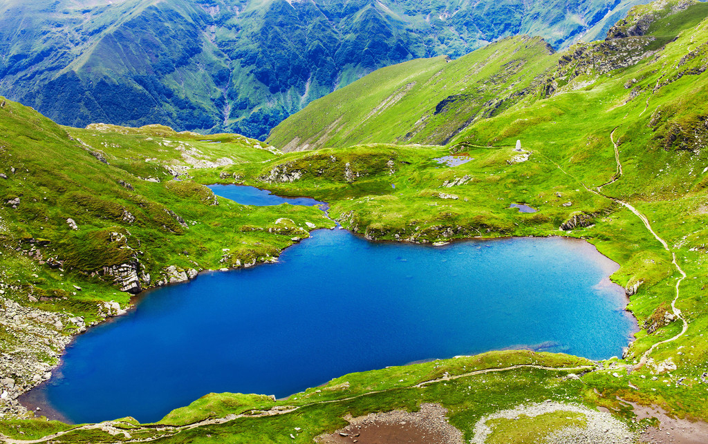
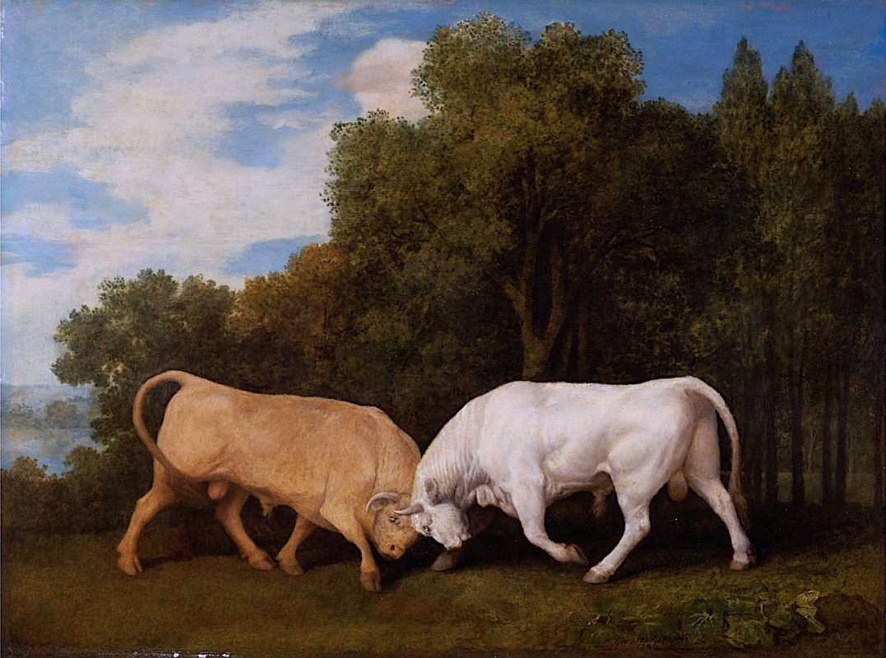
ქართული კოსმოგონიური მითოსი, რომელიც კოსმოგონიის პირვანდელი სახის ვარიაციაა, წარმოადგენს საქართველოს ყველა კუთხეში გავრცელებულ ნარატივს წყლისა და ხმელეთის სტიქიათა დაპირისპირებისა და ბრძოლის შესახებ. ქართულ კოსმოგონიაში წყალი განასახიერებს ქაოსს, ხოლო ხმელეთი _ კოსმოსს. არქაიკაში ეს არის გველეშაპისა და ხარის ბრძოლა, ხოლო მოგვიანებით - წყლის ხარისა და ხმელეთის ხარის ბრძოლა.

Slide 5
ორივე ვერსიის თანახმად, იმარჯვებს ხმელეთის განმასახიერებელი პერსონაჟი, რასაც ტბის დაცლა და სოფლისათვის (თემისათვის) ტერიტორიის მოპოვება მოჰყვება.
ასეთ ნარატივებში, ბუნებრივია, ერთი რომელიმე სოფელი არ იგულისხმება, აქ “ს ო ფ ე ლ ი” “ს ა მ ყ ა რ ო ს” ტოლფასი ცნებაა, ხოლო სიუჟეტი კ ლ ა ს ი კ უ რ ი მ ი ნ ი მ ო დ ე ლ ი ა
კ ო ს მ ო გ ო ნ ი ი ს ა წ ყ ლ ი ს ტ ი ქ ი ი ს ა გ ა ნ ხ მ ე ლ ე თ ი ს
გ ა ნ თ ა ვ ი ს უ ფ ლ ე ბ ი ს ა, ა ნ უ ს ა ყ მ ო ს ა თ ვ ი ს
ტ ე რ ი ტ ო რ ი ი ს მ ო პ ო ვ ე ბ ი ს ა, რაც არქაული კოსმოგონიური მოტივია.
წყლისა და ხმელეთის სტიქიათა დაპირისპირება-ბრძოლის არქაული მითოსური მოდელის ამსახველი სიუჟეტებით მდიდარია არა მარტო საქართველოს სხვადასხვა კუთხეთა თუ ისტორიული ქართული პროვინციების (შავშეთი, კლარჯეთი, ტაო) ზეპირსიტყვიერება, არამედ - ქართველ მუჰაჯირთა ფოლკლორიც, თუმცა, მათი სიუჟეტური ქარგა შედარებით კნინია.

Slide 6
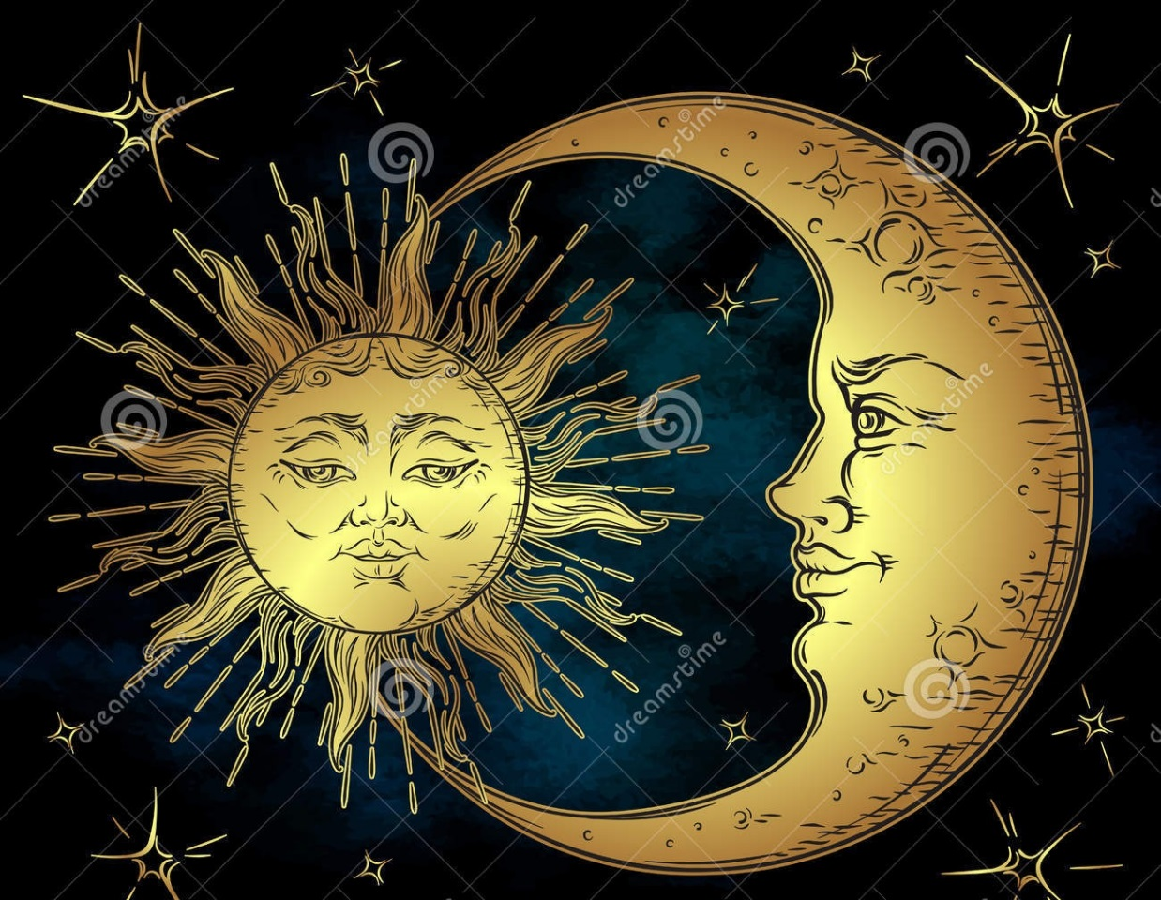
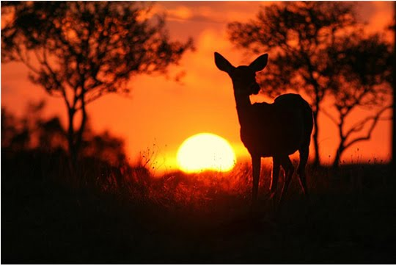
II. მ ნ ა თ ო ბ თ ა კ უ ლ ტ ი თურქეთის რესპუბლიკის შიდა რეგიონებში მიგრირებულთა შთამომავლების ზეპირსიტყვიერებამ შემოინახა, აგრეთვე, არქაულ ანიმისტურ მსოფლმხედველობაზე დაფუძნებული მნათობთა კულტის ამსახველი მითოსი, რომლის თანახმადაც ციური სხეულები პერსონიფიცირებულნი არიან.

Slide 7
ამ თვალსაზრისით ძალზე საინტერესოა ქართულ ფოლკლორში ფართოდ გავრცელებული არქაული მითოპოეტური ნიმუში “... ზეცას ვიყავ...”, რომლის ვარიანტები დავაფიქსირეთ ორდუს პროვინციის ფაცას და უნიეს რაიონის ქართულენოვან სოფლებში.
მ თ ვ ა რ ე ზ ე, როგორც ქართველთა (და ზოგადად - კავკასიელ ტომთა) წარმართული პამთეონის უზენაეს ღვთაებაზე, ყველაზე ადრინდელი ცნობები სტრაბონთან გვხვდება. ივანე ჯავახიშვილის ვარაუდით, სტრაბონის გეოგრაფიაში ნახსენები იბერიის საზღვარი, სადაც მთვარის ტაძარი მდებარეობდა, შესაძლებელია დღევანდელი კახეთის ტერიტორიაა; ვფიქრობთ, კახეთში არსებული თეთრი გიორგის სალოცავები, რომლებშიც შესასრულებელი რიტუალები ძალზე ახლოა სტრაბონისეულ აღწერილობასთან, მთვარის კულტის გამოძახილია.
არქაული მითოპოეტური ნიმუში “... ზეცას ვიყავ...” ქართულ რეალობაში და მუჰაჯირთა შთამომავლების ზეპირსიტყვიერებაში სააკვნო ლექს-სიმღერადაა გამოყენებული და ქალთა რეპერტუარს განეკუთვნება, რაც იმაზეც მიანიშნებს, რომ, ტრადიციულ “იავნანებთან” ერთად, საერთოკავკასიური დიდი დედის
ნ ა ნ ა ს სადიდებელ-სავედრებელია.

Slide 8
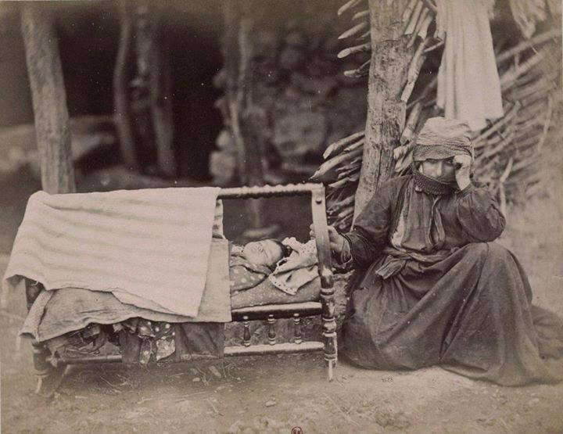
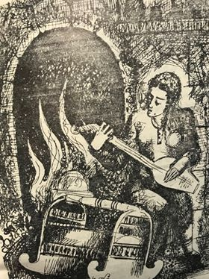
საყურადღებოა, რომ აჭარელ მუჰაჯირთა შთამომავლები ამ ლექს-სიმღერას, მოსავლიანობის, ნაყოფიერების გაზრდის მიზნით, ნადის დროსაც მღეროდნენ, რაც დასტურდება აჭარაშიც. ეს ფუნქციები კი, როგორც ვიცით, არქაულ ღვთაება მთვარესაც მიეწერებოდა.

Slide 9
III. დ ე მ ო ნ უ რ ი პ ე რ ს ო ნ ა ჟ ე ბ ი
ქართველ მუჰაჯირთა შთამომავლების ზეპირსიტყვიერებამ ბოლო დრომდე შემოინახა, აგრეთვე, რწმენა-წარმოდგენები და შესაბამისი ნარატივები დემონურ პერსონაჟებზე. ისინი, ხალხური წარმოდგენით, ორივე სქესისანი არიან, თუმცა ძირითადად მაინც ქალის სახით გვევლინებიან.
ქართველ მუჰაჯირთა შთამომავლების მითოსში შემორჩენილი დემონური პერსონაჟების გალერეაში შემონახული ავსულებია:
1. ფ ე რ ე ბ ი//ფ ე რ ი ქ ა ლ ე ბ ი,
2. ჯ ი ნ ე ბ ი,
3. შ ე ი თ ნ ე ბ ი,
4. ჯ ა ზ ე ბ ი (კუდიანები),
5. ვ ე შ ა პ ე ბ ი // გ ვ ე ლ ე შ ა პ ე ბ ი (ეჟდარი, ანუ მფრინავი გველეშაპი, იგივე დ რ ა კ ო ნ ი),
6. ხ ო რ თ ლ ა ღ ი, ანუ საფლავიდან ამდგარი ცოდვილი მიცვალებული.
დემონური პერსონაჟებისაგან თავის დასაღწევად ქართველ მუჰაჯირთა შთამომავლებს, საქართველოს სხვადასხვა კუთხეში მცხოვრებთა მსგავსად, შემუშავებული აქვთ პროფილაქტიკური მაგიის შემცველი წეს-ჩვეულებები, რომლებსაც ახლავს, აგრეთვე, სიტყვისა და მოქმედების მაგიაზე დაფუძნებული ნარატივები (შელოცვა, დალოცვა, წყევლა).

Slide 10
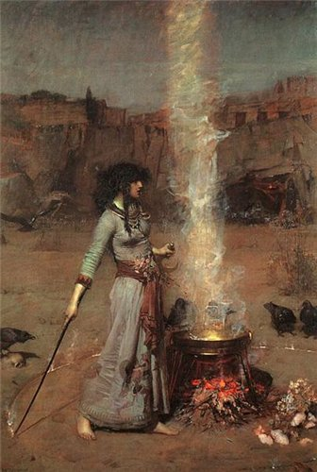
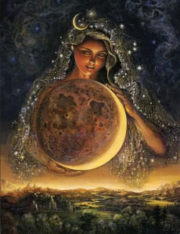

Slide 11
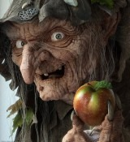
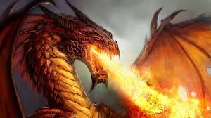
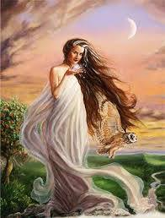
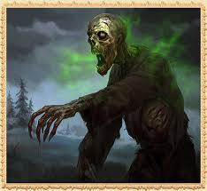
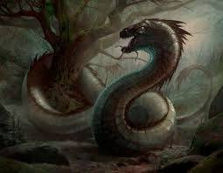
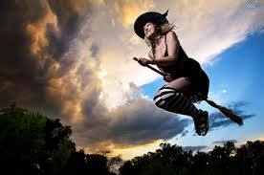

Slide 12
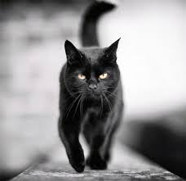
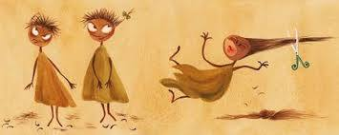
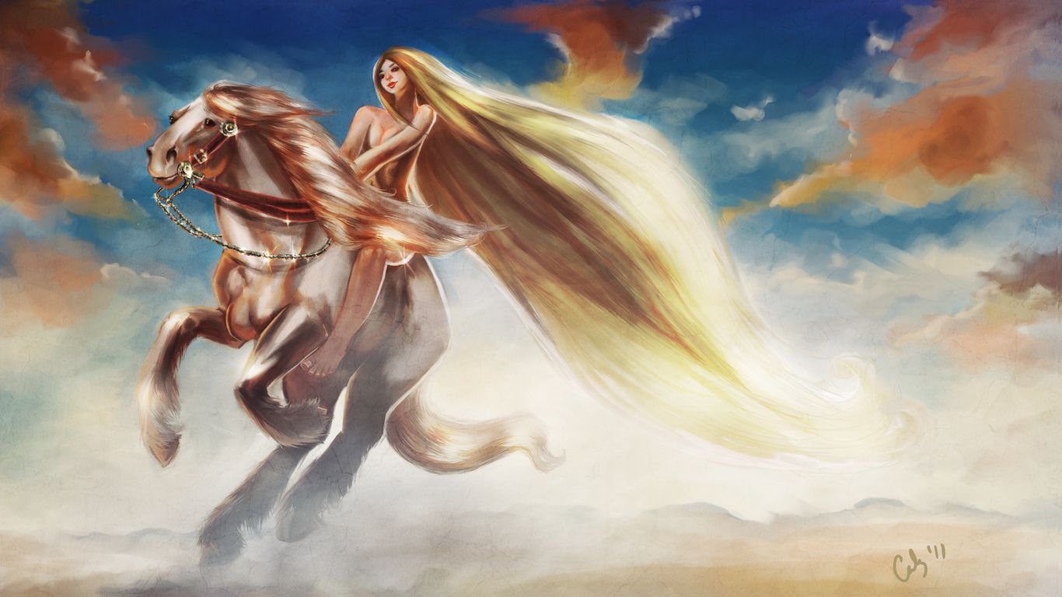

Slide 13
ქართველ მუჰაჯირთა შთამომავლების ზეპირსიტყვიერებაში ბოლო დრომდე ცოცხალ ფოლკლორულ ბრუნვაში დადასტურებული მითოსური ნარატივები ზოგადქართულ ფოლკლორში (განსაკუთრებით კი აჭარაში, კლარჯეთსა და შავშეთში) არსებულ ნიმუშთა ვარიანტებია, რაც იმის დასტურია, რომ ქართველ მუჰაჯირთა პირველმა თაობამ სამშობლოდან წაიღო ეს სიუჟეტები და შთამომავლებს გადასცა, როგორც მათივე იდენტობის ერთ-ერთი თვალსაჩინო გამოხატულება.

Slide 14
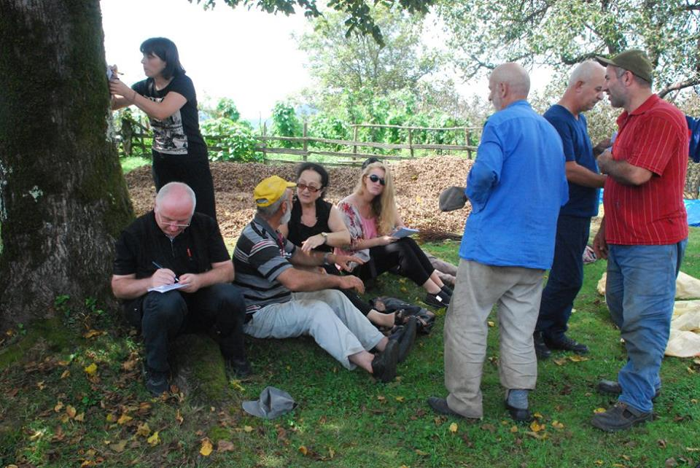
გ მ ა დ ლ ო ბ თ ყურადღებისათვის!

